Slide 1

เรื่อง
(MOU)
คู่มือกระบวนการจัดทำ
บันทึกความเข้าใจว่าด้วยความร่วมมือ
ด้านการเกษตรกับต่างประเทศ
กิจกรรม COP
ของสำนักการเกษตรต่างประเทศ
สำนักงานปลัดกระทรวงเกษตรและสหกรณ์

Slide 2

คำนำ
ในยุคปัจจุบัน ความร่วมมือระหว่างประเทศมีบทบาทสำคัญอย่างยิ่ง
ในการขับเคลื่อนการพัฒนาภาคเกษตรของไทยให้ก้าวหน้า ความตกลง
ความร่วมมือด้านการเกษตรไม่เพียงแต่ช่วยส่งเสริมการแลกเปลี่ยนองค์ความรู้
เทคโนโลยี และนวัตกรรม แต่ยังเปิดโอกาสทางการค้า การลงทุน และการพัฒนา
ขีดความสามารถในการแข่งขันของสินค้าเกษตรไทยในเวทีโลก

Slide 3

ความเป็นมาของการจัดทำคู่มือ
สำนักการเกษตรต่างประเทศ สำนักงานปลัดกระทรวงเกษตรและสหกรณ์
ในฐานนะเป็นหน่วยงานผู้รับผิดชอบการประสานการดำเนินงานด้านต่างประเทศของกระทรวงเกษตรและสหกรณ์ มีอำนาจตามกฎกระทรวงแบ่งส่วนราชการ
ของสำนักงานปลัดกระทรวงเกษตรและสหกรณ์ พ.ศ. 2552 ข้อ 13
สำนักการเกษตรต่างประเทศ มีอำนาจหน้าที่ ดังต่อไปนี้

Slide 4

สำนักการเกษตรต่างประเทศ มีอำนาจหน้าที่ ดังต่อไปนี้
1. ศึกษา วิเคราะห์ และจัดทำแผนงานและแผนงบประมาณ รวมทั้งติดตามและประเมินผล
การดำเนินงานเกี่ยวกับความร่วมมือด้านการเกษตรต่างประเทศ
2. ทำหน้าที่สำนักงานเลขาธิการคณะกรรมการประสานงานกับองค์การอาหารและเกษตร
แห่งสหประชาชาติ
3. เป็นหน่วยงานหลักในการประสานงานกับองค์การระหว่างประเทศด้านการเกษตร
ตามที่ได้รับมอบหมาย
4. เป็นศูนย์ข้อมูลความร่วมมือด้านการเกษตรต่างประเทศและประชาสัมพันธ์ผลงาน
ด้านการเกษตรต่างประเทศ

Slide 5
สำนักการเกษตรต่างประเทศ มีอำนาจหน้าที่ ดังต่อไปนี้
(ต่อ)
5. เป็นหน่วยอำนวยการให้การบริหารงานของสำนักงานที่ปรึกษาการเกษตรต่างประเทศ
สอดคล้องกับนโยบายของกระทรวง
6. เข้าร่วมประชุมในฐานะผู้แทนกระทรวงในเวทีนานาชาติ
7. อำนวยการและบริหารงานพิธีการทางการทูตของกระทรวง
8. เป็นหน่วยงานหลักในการศึกษา วิเคราะห์ จัดทำร่าง และเจรจาเพื่อจัดทำความตกลง
ความร่วมมือด้านการเกษตรกับประเทศต่าง ๆ และประสานการดำเนินการตามความตกลง
รวมทั้งให้คำปรึกษาในการพิจารณาจัดทำความตกลงกับต่างประเทศ
9. ปฏิบัติงานร่วมกับหรือสนับสนุนการปฏิบัติงานของหน่วยงานอื่นที่เกี่ยวข้อง หรือได้รับ
มอบหมาย

Slide 6

2. วัตถุประสงค์ (Objectives)
  2.1 เพื่อให้สำนักการเกษตรต่างประเทศ (สกต.) มีคู่มือการปฏิบัติงานที่เกี่ยวข้องกับ
  การจัดทำบันทึกความเข้าใจว่าด้วยความร่วมมือด้านการเกษตรกับต่างประเทศ
  เพื่อใช้เป็นแนวทางในการปฏิบัติงานที่เป็นมาตรฐานเดียวกัน
  2.2 เพื่อให้ผู้เกี่ยวข้องหรือผู้สนใจทั่วไปได้ศึกษาหรือนำไปปรับใช้เพื่อให้เกิดประโยชน์
  ตามความเหมาะสม

Slide 7
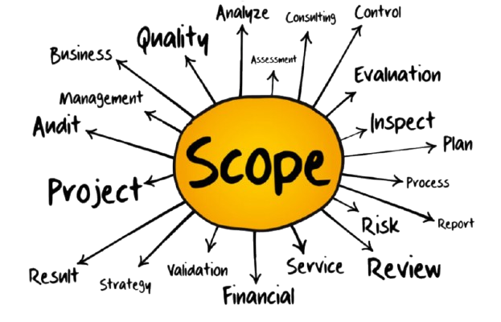
3. ขอบเขต (Scope)
คู่มือฉบับนี้ เป็นแนวทางเกี่ยวกับกระบวนการทำความตกลงว่าด้วย
ความร่วมมือด้านการเกษตรกับต่างประเทศของสำนักการเกษตรต่างประเทศ สำนักงานปลัดกระทรวงเกษตรและสหกรณ์ ในรูปแบบเอกสารที่ไม่มีผล
ผูกพันทางกฎหมาย (Non-Legal Binding)

Slide 8
4. คำจำกัดความ
4.1 บันทึกความเข้าใจ
4.2 หนังสือสัญญา
4.3 เอกสารที่มีผลผูกพันทางกฎหมาย (Legal Binding) หรือสนธิสัญญา (Treaty)
องค์ประกอบของสนธิสัญญา (Treaty) ตามอนุสัญญากรุงเวียนนาฯ องค์ประกอบของ “สนธิสัญญา (Treaty)” ตามอนุสัญญากรุงเวียนนาฯ อาจแยกแยะได้ ดังนี้
1. การตกลงนั้นต้องจัดทำเป็นลายลักษณ์อักษร
2. ทำขึ้นระหว่างรัฐ หรือระหว่างรัฐกับองค์การระหว่างประเทศ หรือระหว่างองค์การระหว่างประเทศด้วยกัน
3. ทำขึ้นเป็นฉบับเดียว หรือสองฉบับ หรือหลายฉบับประกอบกันเป็นความตกลง และไม่ว่าจะเรียกชื่ออย่างไรก็ตาม
4. อยู่ภายใต้บังคับของกฎหมายระหว่างประเทศ

Slide 9




ผู้มีอำนาจในการทำสนธิสัญญา
1. ประมุขของรัฐ (Head of State)
2. ประมุขของรัฐบาล (Head of Government)
3. รัฐมนตรีว่าการกระทรวงการต่างประเทศ
4. ผู้ได้รับมอบอำนาจ (Full Powers) จากผู้มีอำนาจลำดับที่ 1 - 3

Slide 10


5. ขั้นตอนการปฏิบัติงาน
  5.1 การทาบทาม
5.2 ยกร่างบันทึกความเข้าใจ (กรณีฝ่ายไทยเป็นฝ่ายทาบทาม) หรือพิจารณาร่าง
บันทึกความเข้าใจ (กรณีฝ่ายไทยเป็นฝ่ายถูกทาบทาม)
  5.3 การเสนอร่างบันทึกความเข้าใจให้คู่เจรจาพิจารณา
5.4 การประสานงานโต้ตอบกับคู่เจรจาเพื่อปรับแก้ถ้อยคำ และสารัตถะให้สอดคล้องกับ
ความต้องการของทั้งสองฝ่าย
  5.5 ขอความเห็นจากกระทรวงการต่างประเทศ และสำนักงานคณะกรรมการกฤษฎีกา
  5.6 เสนอขอความเห็นชอบ
5.7 จัดพิธีลงนาม

Slide 11

ขอบคุณ

